Slide 1
Числові та буквені вирази. Формули.
Математика
5 клас

Slide 2

Числові та буквені вирази. Формули
S=a·b
28+94
296:74
S=v·t
673·(36+5324)
21+a
Р=2·(a+b)
17·(x+5)
y+z
157·13
3216-754

Slide 3
Числові та буквені вирази. Формули
28+94
216+a
Р=2·(a+b)
296:74
17·(x+5)
S=a·b
673·(36+5324)
y+z
S=v·t
числові
вирази
буквені
вирази
формули
Числові вирази – вирази, які складаються із чисел, знаків дій та дужок
Буквені вирази – вирази, які містять букви, числа, знаки дій та дужки
Формула– запис деякого правила за допомогою букв, що встановлює взаємозв’язок між величинами

Slide 4
Числові вирази
Склади числовий вираз і знайди його значення:
1) добуток суми чисел 28 і 17 та числа 12
45
·
12
=45·12=540
(28+17)
2) частка різниці чисел 120 і 45 та числа 15
75
(120 - 45)
:
15
=75:15=5
3) частка числа 160 та добутку чисел 8 і 5
40
160
:
(8·5)
=160:40=4
4) різниця частки чисел 176 і 11
та добутку чисел 3 і 5
16
15
176:11
-
3·5
=16 - 15=1

Slide 5
Числові вирази
На склад привезли 42 ящики, у кожному з яких по 25 кг яблук, і 54 ящики, у кожному з яких по 32 кг яблук. Склади числовий вираз для обчислення маси всіх завезених яблук та знайди його значення.
42 ящ. по 25 кг
? кг
54 ящ. по 32 кг
Розв’язання:
42·25
+
54·32=
1050+
1728=
2778 (кг)
Відповідь: маса завезених яблук 2778 кг

Slide 6
Буквені вирази
Склади буквений вираз та обчисли його значення:
Від суми чисел m і n відняти їх частку,
m=48, n=3
(m+n)
-
m:n
51
-
16
(48+3)
48:3=
51-16=35

Slide 7
Буквені вирази. Формули
За перший день магазин продав 1300 зошитів, за другий – на х зошитів менше. Склади вираз для обчислення кількості зошитів, які продав магазин за два дні та обчисли його значення, якщо х=211.
І день – 1300 з.
ІІ день - ?, на х з. менше, ніж
?
Розв’язання:
1300
+
(1300-х)=
1300+(1300-211)=
=1300+1089=2389 (з.)
1300
+
(1300-х)=
(1300+1300) – х = 2600 – х=
=2600-211=2389 (з.)
Відповідь: за два дні магазин продав 2389 зошитів.

Slide 8



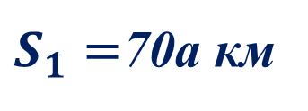
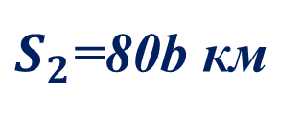
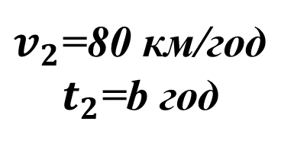
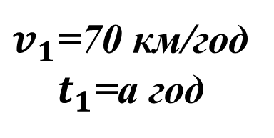

Буквені вирази. Формули
Автомобіль перші а годин їхав зі швидкістю 70 км/год, а потім – b годин зі швидкістю 80 км/год. Склади вираз для обчислення шляху, що подолав автомобіль. Обчисли значення виразу, якщо а=3, b=4
Розв’язання:
$v_{1}$=70 км/год
$t_{1}$=a год
S=v·t
$v_{2}$=80 км/год
$t_{2}$=b год
$$S_{1}$$
$$S_{2}$$
$S_{1}=$70a км
$S_{2}$=80b км
S=70a+80b
=70·3+80·4=210+320=530 (км)
Відповідь: автомобіль подолав 530 км

Slide 9

Пригадаємо:
- які вирази називають числовими виразами?
- які вирази називають буквеними виразами?
- що таке формула?
- що потрібно зробити, щоб знайти
значення числового виразу ?
- в якому порядку виконуються дії у виразах ?
- що потрібно зробити для того, щоб
обчислити значення буквеного виразу при
заданих значеннях букв?

Slide 10
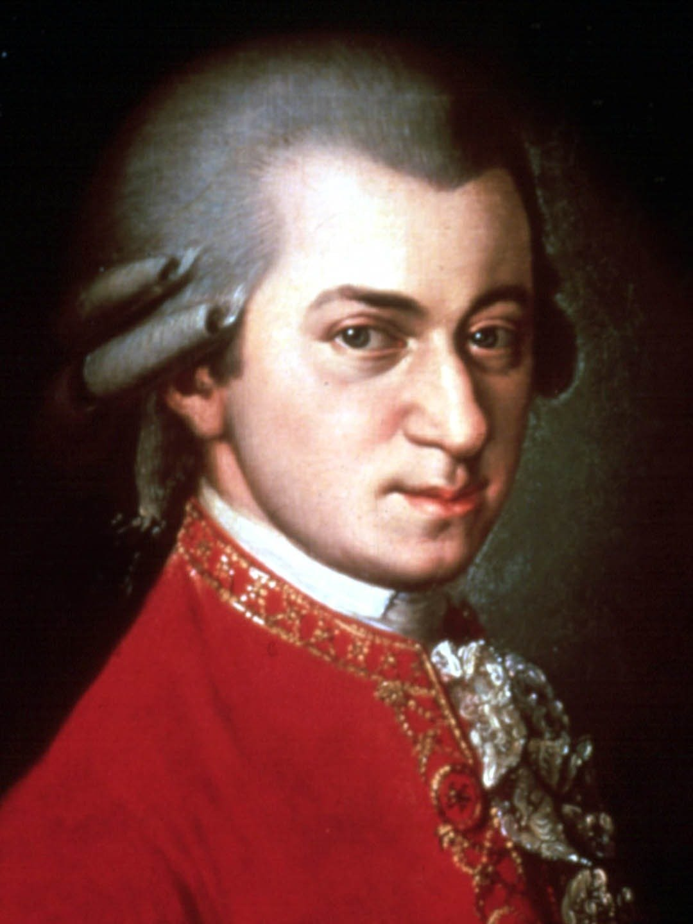
Вольфганг Амадей Моцарт
1756
1791

Slide 11

Працюємо самостійно:
1. Які з наведених виразів числові, а які буквені? Розподіліть вирази у два стовпчики.
756:12+3;
(13+21)·4;
(m-11)+451;
(с+23):45;
48·26 – (13+63);
251-(48·b).
Числові вирази
Буквені вирази

Slide 12
Працюємо самостійно:
2. Розставити порядок дій в числовому виразі:
2
5
1
3
6
4
256:24 + (412-123) :17 +12·25
3. Записати числовий вираз та знайти його значення:
Різниця добутку чисел 45 і 8 та суми чисел 36 і 24:
45·8 – (36+24)=360 – 60=300
4. Записати буквений вираз та знайти його значення:
Різницю чисел х і у помножити на частку чисел m і n, якщо х=48, у=17, m=72, n=12:
(x-y)·(m:n)=(48-17)·(72:12)=31·6=186

Slide 13
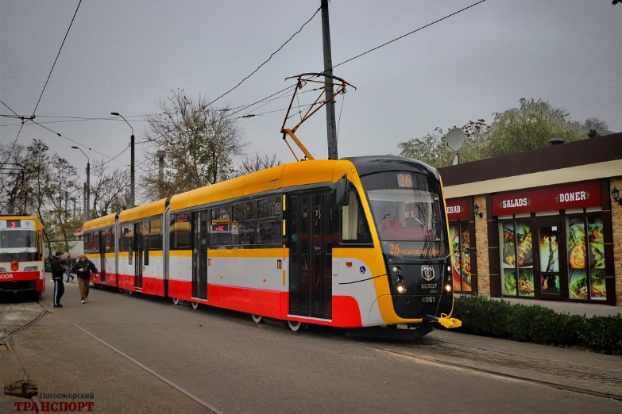
Розв’яжемо задачу:
У вагоні трамвая було х пасажирів. На зупинці з нього вийшло 24 пасажири, а ввійшло у пасажирів. Скільки пасажирів стало у вагоні? Обчисліть значення отриманого виразу, якщо х=62, у=13
Розв’язання
х
-
24
+
у
62-24+13=51 (п.)
Відповідь: у вагоні стало 51 пасажир.

Slide 14

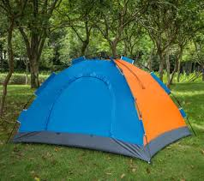
Розв’яжемо задачу:
У туристичному таборі є m шестимісних і n восьмимісних наметів, причому загальна кількість місць у шестимісних наметах більша, ніж у восьмимісних. На скільки більше людей можна поселити у шестимісних наметах, ніж у восьмимісних? Знайдіть значення отриманого виразу при m=12, n=8.
Розв’язання
6·m
-
8·n
= 6m - 8n
6·12 - 8·8=
72 - 64=8 (л.)
Відповідь: в шестимісних наметах можна
розмістити на 8 людей більше.

Slide 15
Розв’яжемо задачу:
Одна із сторін трикутника дорівнює а см, а дві інші – по b см. Запиши вираз для обчислення периметра трикутника та знайди його значення, якщо а=8, b=7.
Розв’язання
P=a+b+b
=a+2b
b
b
P=8+2·7
=8+14=22 (cм)
Відповідь: 22 см
а
P=a+2b
формула периметра рівнобедреного трикутника

Slide 16
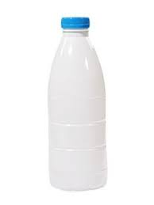
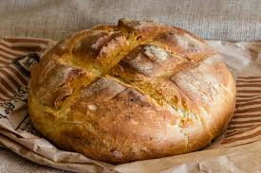

Розв’яжемо задачу:
Матуся кожного ранку купляє в магазині 2 пляшки молока по х грн, хліб за у грн та 3 пачки соку по m грн. Складіть формулу для обчислення щоденних витрат матусі S. Скільки грошей витратила матуся сьогодні вранці, якщо пляшка молока коштувала
26 грн, хліб – 18 грн, а пачка соку – 28 грн?
Розв’язання
S=
2х
+
у
+
3m
2·26+18+3·28=
52+18+84=154 (грн)
Відповідь: матуся вранці витратила 154 грн.

Slide 17
Поміркуємо:
До фірми надійшло замовлення: треба перекласти документи з англійської мови на українську. Виконання замовлення доручили трьом перекладачам. Один перекладач за годину може опрацювати a сторінок документу, другий – b сторінок, а третій – с сторінок. Що означають наступні вирази?
1) a+b
- кількість документів, яку можуть опрацювати за годину перший і другий перекладач
2) a+b+c
- кількість документів, яку можуть опрацювати за годину всі три перекладачі
3) (a+b) - c
- на скільки документів більше можуть опрацювати за годину перший та другий перекладач, ніж третій
4) b – (a+c)
- на скільки документів менше можуть опрацювати за годину перший та третій перекладачі разом, ніж другий
5) a : (b+c)
- в скільки разів більше документів може опрацювати за годину перший перекладач, ніж другий і третій разом

Slide 18

Дякую за увагу!
Бажаю вам успіхів !

